Slide 1
Network Address Translation (NAT)

Slide 2
Agenda
Concepto básico de
Network Address Translation (NAT)
Port Address Translation (PAT)
Definición, Beneficios, Disponibilidad y Soporte de Aplicaciones de NAT
Conceptos y Terminología de NAT
Port Address Translation (PAT)

Slide 3
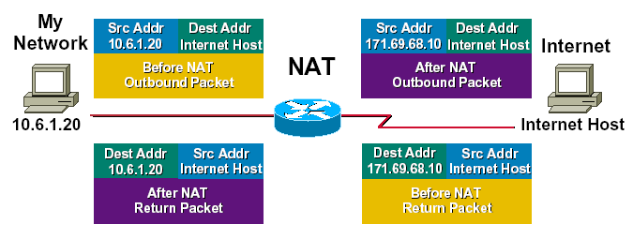
Concepto básico de NAT
La Traducción de Direcciones de Red (NAT) cambia las direcciones IP en el encabezado IP.

Slide 4
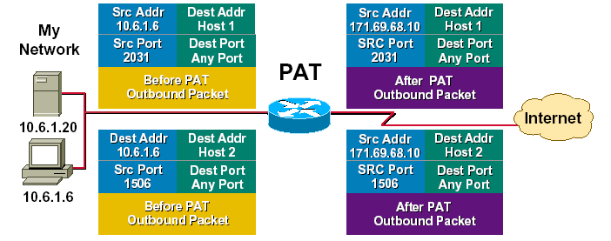
Concepto básico de PAT
La Traducción de Direcciones de Puertos (PAT) extiende a NAT de “uno a uno” a “varios a uno” asociando el puerto orígen con cada flujo.

Slide 5
Definición de NAT
Descrito en el RFC 1631
Problema: El espacio de direccionamiento IP está limitado y el obtener un bloque de direcciones registradas es difícil.
Solución: Utilizar direcciones IP privadas (RFC 1918) en la red interna.
Las direcciones IP privadas que se pueden utilizar para la red interna son:
Clase A: 10.x.x.x
Clase B rango: 172.16.x.x–172.31.x.x
Clase C rango: 192.168.1.x–192.168.254.x

Slide 6
Beneficios de NAT
NAT reemplaza la dirección orígen con una dirección ruteable permitiendo a hosts con direcciones privadas accesar a internet.
NAT provee de conectividad transparente, escalable y bidireccional entre distintas oficinas de la misma empresa.
NAT elimina la necesidad de reasignar números a los hosts al cambiar de ISP o de esquemas de direccionamiento.
NAT fortalece la privacidad de red puesto que las direcciones asignadas se encuentran ocultas. Evita el escaneo de puertos en la red.

Slide 7
Disponibilidad y Soporte de Aplicaciones de NAT
Disponible en las versiones de IOS posteriores a la 11.2. (Octubre de 96).
Soportado en todas las sistemas basados en IOS. (excepto los Cisco 7000).
Las aplicaciones son transparentes para el Cisco IOS de NAT, con excepción de que:
la aplicación requiera puertos específicos o negociados
ó cuente con diecciones IP prestablecidas

Slide 8
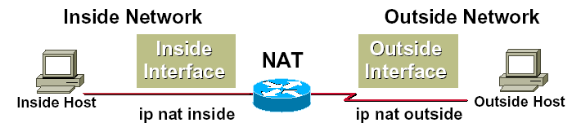
Conceptos y Terminología de NAT
Una interfaz en el ruteador puede ser definida como inside o outside.
Las traducciones ocurren sólo desde dentro hacia fuera ó viceversa – nunca entre el mismo tipo de interfaz.

Slide 9
Conceptos y Terminología de NAT
Las traducciones NAT pueden ser estáticas ó dinámicas
Las estáticas son directamente introducidas en la configuración y se encuentran siempre en la tabla de traducciones.
Se utilizan cuando se desea iniciar conexión desde ambas interfases (inside y outside). Ej: SMTP, Web.
Se utilizan cuando se desea que un host en específico sea traducido a una IP específica.
ip nat inside source static 10.6.1.20 171.69.68.10
Las dinámicas utilizan listas de acceso para identificar las direcciones IP para las cuales NAT debe crear traducciones.
Se utilizan cuando se desea iniciar la conexión sólo desde una interfaz.
ip nat inside source list 1 pool nat-pool
access-list 1 permit 10.0.0.0 0.255.255.255

Slide 10
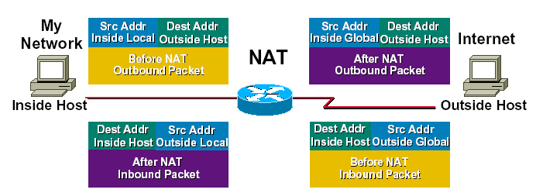
Conceptos y Terminología de NAT
Inside Network
Outside Network
Una dirección IP puede ser local o global (Una IP local es vista en la red interna. Una IP global es vista en la red externa).
Inside local-> Es una dirección IP asignada a un host de la red interna.
Inside global->Es la manera en la cual se presenta la dirección IP de un host interno a un host y a la red externos.
Outside local->Es la dirección IP de un host externo de la forma que se le presenta a la red interna.
Outside global->Es la dirección IP configurada y asignada a un host en la red externa.

Slide 11
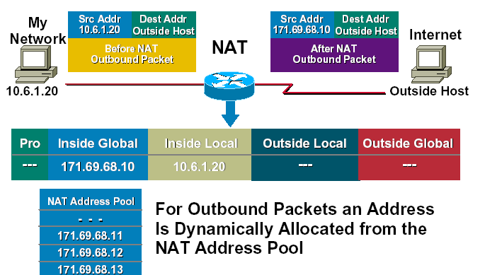
Conceptos y Terminología de NAT
Ejemplo para Inside Local/Inside Global

Slide 12
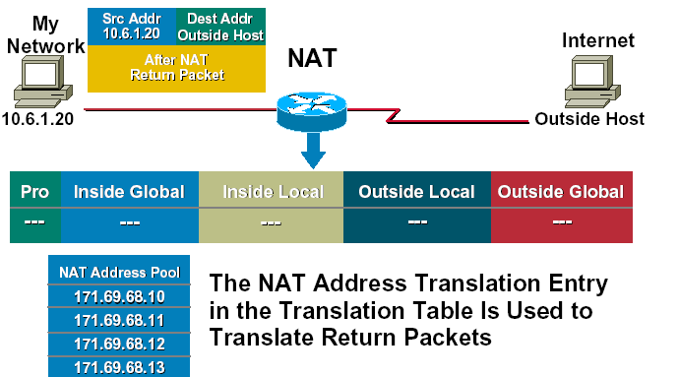
Conceptos y Terminología de NAT
Ejemplo para Inside Local/Inside Global

Slide 13
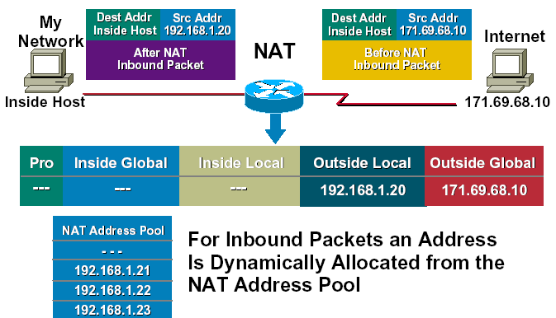
Conceptos y Terminología de NAT
Ejemplo para Outside Local/Outside Global

Slide 14
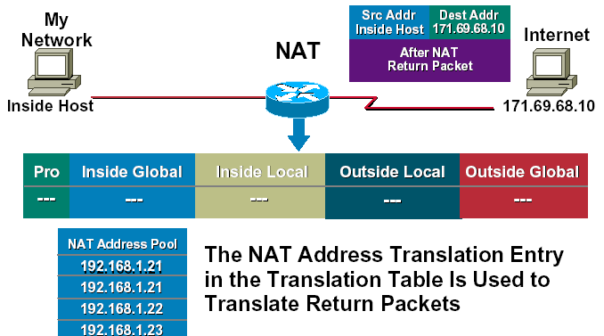
Conceptos y Terminología de NAT
Ejemplo para Outside Local/Outside Global

Slide 15
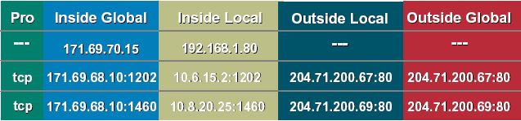
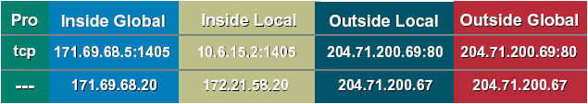
Conceptos y Terminología de NAT
Router# show ip nat translations
Una traducción de NAT es de 1 a 1 ó de varios a 1.
Las traducciones 1 a 1 (NAT) asignan un diferente IP a cada traducción.
Las traducciones varios a 1 (PAT) pueden asignar el mismo IP para cada traducción.
Una traducción NAT puede ser simple ó extendida.
Ambas, NAT y PAT pueden tener traducciones extendidas, pero sólo NAT puede tener traducciones simples.

Slide 16
Conceptos y Terminología de NAT
ip nat inside source
Se utiliza cuando se tienen hosts con dir. IP que no deben ser vistos en la red externa.
Crea una traducción y traduce la dir. IP de orígen para los paquetes que van de dentro hacia afuera. inside -> outside
Traduce la dir. IP destino para paquetes que van de fuera hacia dentro. outside -> inside
ip nat outside source
Se utiliza cuando se están utilizando los mismos IP en ambas redes, interna y externa,(redes que se traslapan) ó cuando se tienen varios gateways. Generalmente se utiliza junto con inside source.
Crea una traducción y traduce la dir. IP de orígen para los paquetes que van de afuera hacia adentro. outside -> inside
Traduce la dir. IP destino para paquetes que van de dentro hacia afuera. inside -> outside

Slide 17
PAT
PAT (Port Address Translation). La traducción de direcciones de puerto incluye puertos además de las dir. IP.
Permite traducción de varios a uno.
Mapea múltiples dir. IP a una ó a unas cuantas.
Un número único de puerto orígen identifica cada sesión.
También se le llama NAPT en los documentos de la IETF.
Utiliza un pool de dir. IP
Puede utilizar un nombre de interfaz.
Las dir. IP para las interfases pueden ser asignadas:
1) Configurado estáticamente.
2) Via PPP
3) Via DHCP en interfases Ethernet [12.1(2)T].

Slide 18
NAT vs PAT
NAT
Cuando hay suficiente número de dir. IP para traducciones 1 a 1.
PAT
Cuando hay un número insuficiente de dir. IP disponibles para traducir todos las dir. Internas (inside addresses).

